Slide 1
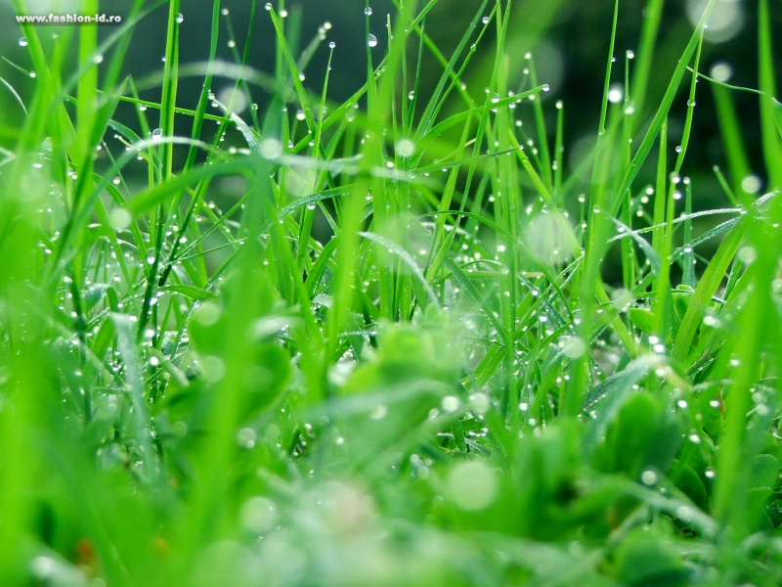
Я і Україна
Природознавство
3 клас

Slide 2
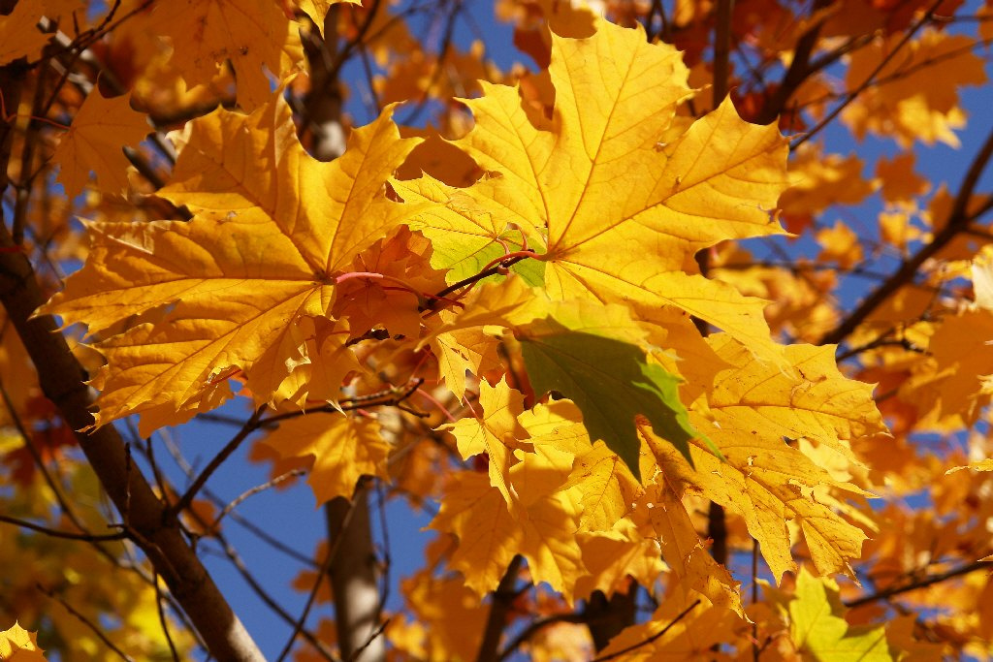
Календарик спостережень

Slide 3
Відповідь до тесту:
1) б; 4) б;
2) в; 5) а;
3) в; 6) в.

Slide 4
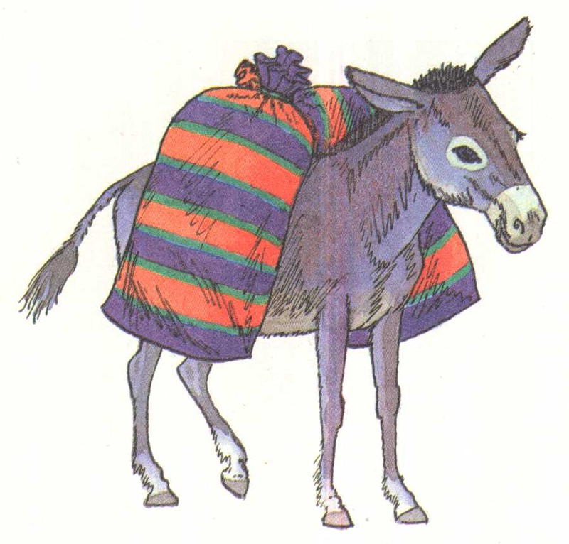
Чому ноша першого віслюка стала легшою, а другого – важчою?

Slide 5
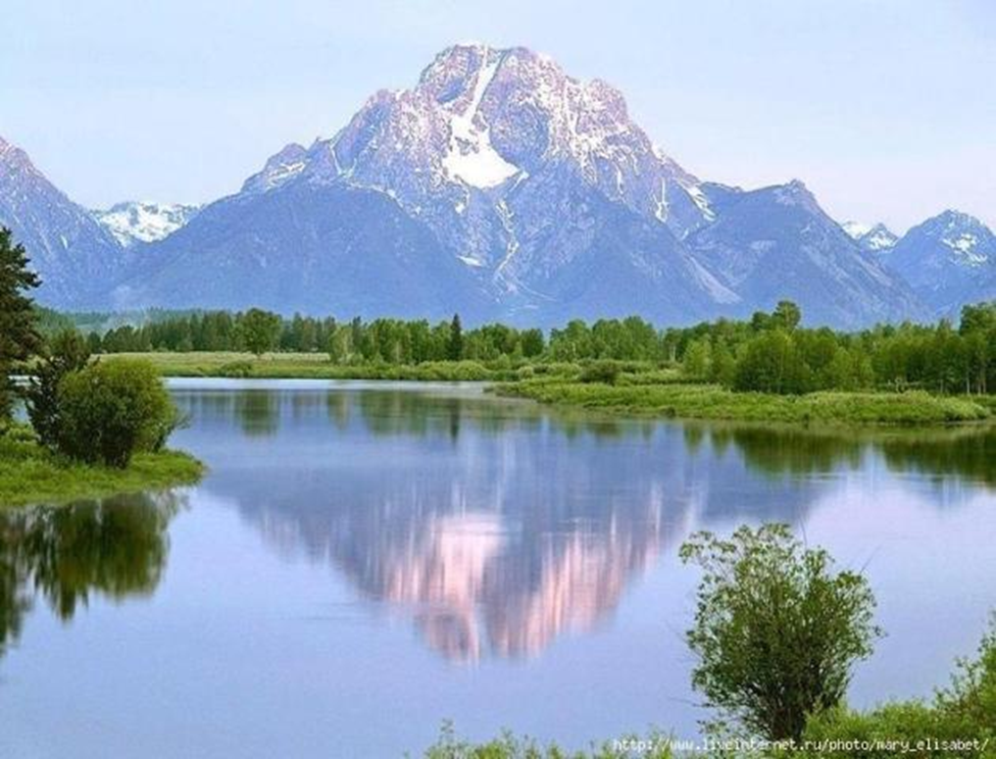
Вода - …

Slide 6
Вода - …
Куди поділась сіль?
Чим є вода для солі
та інших речовин?

Slide 7
П р а к т и ч н а р о б о т а
1 група «Краплинка»
Дослід із сіллю та лимонною кислотою
2 група «Росинка»
Дослід з олією та оцтовою кислотою
3 група «Хмаринка»
Дослід з глиною та ватою
4 група «Сніжинка»
Дослід із спиртом та піском

Slide 8
Вода - розчинник

Slide 9
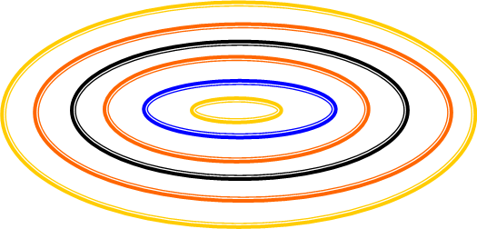




Модель кристаликів солі
КРУПНИЙ
ДРІБНИЙ

Slide 10
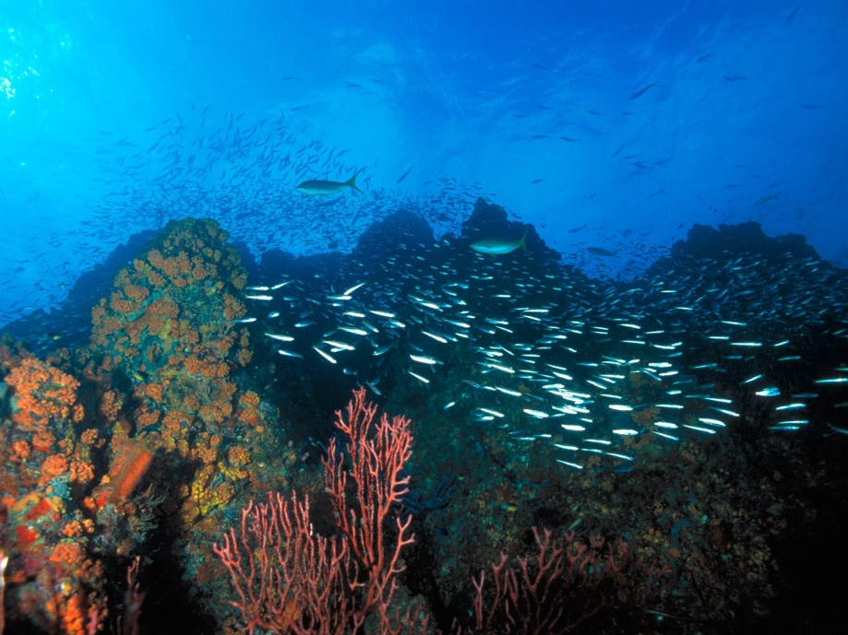
Природні розчини
Океани
Моря

Slide 11
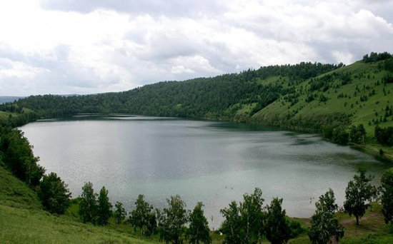
Озера

Slide 12
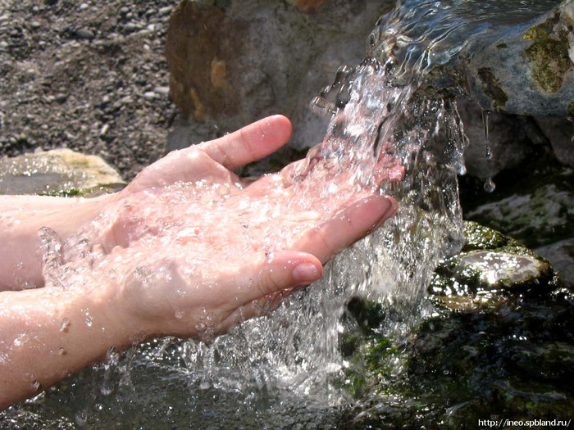
Мінеральні джерела

Slide 13
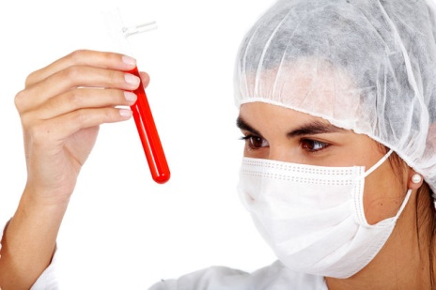
Кров людей і тварин

Slide 14
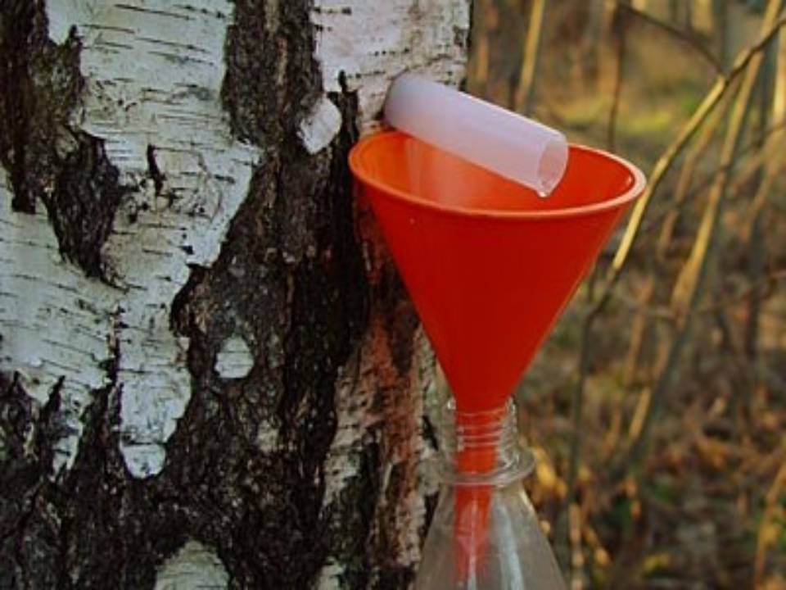
Сік рослин

Slide 15
Домашнє завдання:
Підручник ст. 93
Зошит ст. 10
Дізнатися, як приготувати розчин для консервування огірків.

